Slide 1



facebook.com/dhbkhanoi
www.hust.edu.vn
TRI THỨC KIẾN TẠO TƯƠNG LAI
Innovate the Future with Knowledge

Slide 2

2
GIỚI THIỆU CHUNG
TRƯỜNG ĐẠI HỌC BÁCH KHOA HÀ NỘI được thành lập năm 1956, là trường đại học kỹ thuật đầu tiên của Việt Nam. Trải qua hơn 60 năm xây dựng và phát triển, Trường luôn giữ vững vị trí tiên phong trong đào tạo chất lượng cao, nghiên cứu khoa học và chuyển giao công nghệ, đóng góp quan trọng cho sự nghiệp xây dựng và bảo vệ đất nước.
Trường hiện có gần 2.000 cán bộ, giảng viên với 20 khoa, viện đào tạo, 14 trung tâm và viện nghiên cứu, 33 ngành trình độ cử nhân, kỹ sư, thạc sĩ và tiến sĩ.
Hàng năm, Trường tuyển sinh với số lượng ~ 6.000 sinh viên. Quy mô đào tạo hiện nay bao gồm 27.000 sinh viên đại học chính quy, gần 3.000 học viên cao học và hơn 600 nghiên cứu sinh.
Sứ mệnh của ĐHBK Hà Nội là phát triển con người, đào tạo nhân lực chất lượng cao, nghiên cứu khoa học, sáng tạo công nghệ và chuyển giao tri thức, phục vụ xã hội và đất nước.
Tầm nhìn của ĐHBK Hà Nội là trở thành một đại học nghiên cứu hàng đầu khu vực với nòng cốt là kỹ thuật và công nghệ, tác động quan trọng vào phát triển nền kinh tế tri thức và gìn giữ an ninh, hòa bình cho đất nước, tiên phong trong hệ thống giáo dục đại học Việt Nam
Giá trị cốt lõi của ĐHBK Hà Nội:
Chất lượng - Hiệu quả
Tận tụy - Cống hiến
Chính trực - Tôn trọng
Tài năng cá nhân - Trí tuệ tập thể
Kế thừa - Sáng tạo

Slide 3







TRƯỜNG ĐẠI HỌC BÁCH KHOA HÀ NỘI
3
DANH HIỆU VÀ PHẦN THƯỞNG CAO QUÝ
Anh hùng
lao động thời kỳ đổi mới (2000)
Anh hùng
lực lượng vũ trang nhân dân (2006)
Huân chương Hồ Chí Minh (2001, 2016)
02 Giải thưởng Hồ Chí Minh về khoa học công nghệ
ĐHBK HÀ NỘI TRONG CÁC BẢNG XẾP HẠNG QUỐC TẾ
Đứng SỐ 1 các trường đại học và viện nghiên cứu của Việt Nam trong bảng xếp hạng SCImago các năm: 2012, 2013, 2014, 2016.
Đứng SỐ 1 các trường đại học ở Việt Nam theo xếp hạng của tổ chức URAP năm 2013 – 2014.
Đứng SỐ 2 các trường đại học Việt Nam theo bảng xếp hạng Webometrics năm 2016 – 2017.

Slide 4
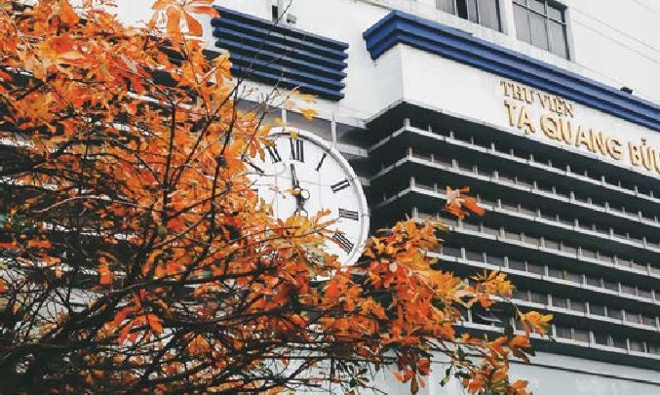

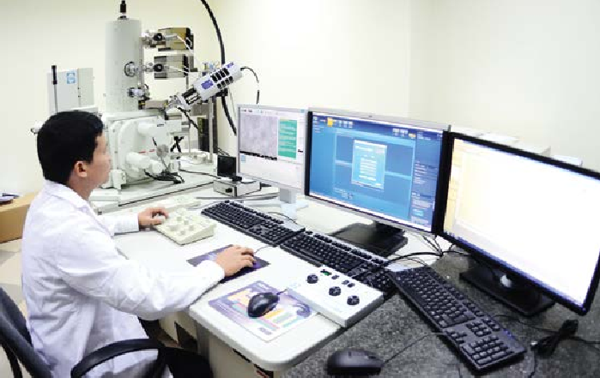
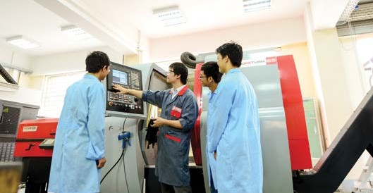
4
CƠ HỘI HỌC TẬP VÀ NGHỀ NGHIỆP
ĐỘI NGŨ GIẢNG VIÊN CƠ SỞ VẬT CHẤT HIỆN ĐẠI TRÌNH ĐỘ CAO
Sinh viên được trải nghiệm trong môi trường thân thiện với hệ thống cơ sở vật chất hiện đại, đáp ứng nhu cầu học tập, nghiên cứu, tham gia các hoạt động thể thao, giải trí đa dạng.
Là đại học định hướng nghiên cứu, Trường có đội ngũ 1200 giảng viên trình độ chuyên môn cao, giàu kinh nghiệm, tâm huyết với nghề. Phần lớn giảng viên của Trường được đào tạo từ các trường đại học danh tiếng trên thế giới, trong đó hơn 60% giảng viên có trình độ tiến sĩ trở lên (đạt tỷ lệ cao nhất trong các cơ sở đào tạo tại Việt Nam); tỷ lệ quy đổi sinh viên chính quy/giảng viên cơ hữu chỉ là 15.4/1 (thấp hơn nhiều so với quy định của Bộ Giáo dục và Đào tạo).
Khuôn viên Trường có tổng diện tích 26 ha (lớn nhất trong các trường đại học khu vực nội thành Hà Nội).
Thư viện điện tử Tạ Quang Bửu với diện tích 37.000m², có thể phục vụ đồng thời 2.000 sinh viên với 600.000 cuốn sách, 130.000 đầu sách điện tử. Sinh viên được truy cập miễn phí CSDL từ các nguồn như Science Driect, Scopus…
244
Giáo sư, Phó giáo sư
740
Tiến sĩ
Hệ thống 400 phòng học và phòng thí nghiệm, trong đó có 12 phòng thí nghiệm trọng điểm và đầu tư tập trung, phục vụ hiệu quả công tác đào tạo và nghiên cứu.
15.4/1
Tỷ lệ quy đổi
sinh viên chính quy/giảng viên
Toàn bộ giảng đường được trang bị đầy đủ điều hòa và thiết bị giảng dạy cùng với hệ thống wifi miễn phí trong khuôn viên Trường.
Trung tâm Ký túc xá khang trang đáp ứng nhu cầu lưu trú của gần 4.500 sinh viên.
Khu liên hợp thể thao có diện tích 20.000m² với hệ thống cơ sở vật chất hiện đại, bao gồm: sân bóng, bể bơi, sân tennis tiêu chuẩn quốc gia và nhà thi đấu đa năng tiêu chuẩn Đông Nam Á.
Trung tâm Y tế hoạt động theo mô hình phòng khám đa khoa chăm sóc sức khỏe thường xuyên cho các cán bộ và sinh viên Trường.

Slide 5
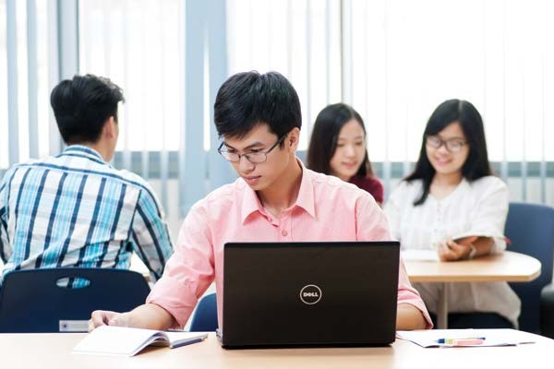
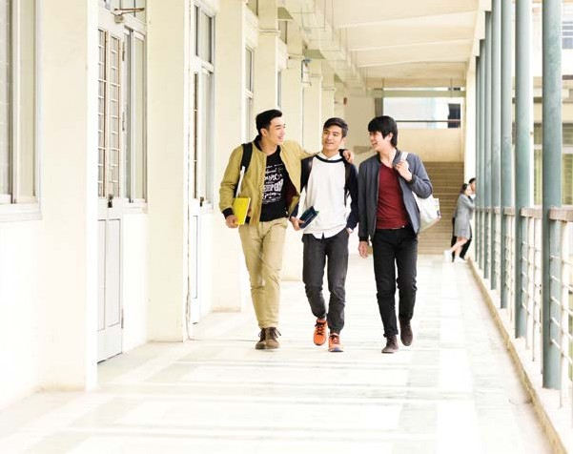

TRƯỜNG ĐẠI HỌC BÁCH KHOA HÀ NỘI
5
MÔ HÌNH VÀ CHƯƠNG TRÌNH ĐÀO TẠO
Sinh viên ĐHBK Hà Nội có nhiều lựa chọn đa dạng về ngành học và con đường nghề nghiệp tùy thuộc vào nguyện vọng, năng lực và định hướng cá nhân. Mô hình đào tạo của Trường được đổi mới theo hướng linh hoạt và hội nhập quốc tế, hỗ trợ tốt nhất cho người học phát triển sự nghiệp.
Cử nhân (4 năm): Trường xây dựng chương trình đào tạo để sinh viên có thể tốt nghiệp đại học trong thời gian 4 năm cho tất cả các ngành học.
Kỹ sư/Thạc sĩ (5 năm/5,5 năm): Hầu hết sinh viên ĐHBK Hà Nội lựa chọn chương trình tích hợp Cử nhân – Kỹ sư (5 năm) hoặc Cử nhân – Thạc sĩ (5,5 năm) để trở thành kỹ sư, chuyên gia, các nhà quản lý, doanh nhân, các nhà nghiên cứu, giảng viên đại học...
Các chương trình đào tạo được xây dựng theo chuẩn quốc tế, định hướng ngành rộng, chú trọng kiến thức nền tảng và cốt lõi, tích hợp hoạt động nghiên cứu, sáng tạo. Bên cạnh đó, sinh viên được trau dồi kỹ năng thực hành nghề nghiệp và khả năng thích ứng trong môi trường quốc tế.

Slide 6

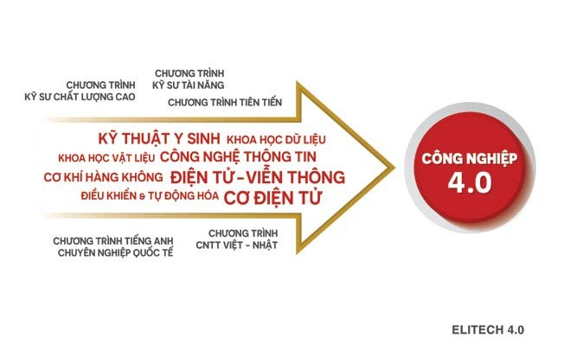
6
CƠ HỘI HỌC TẬP VÀ NGHỀ NGHIỆP
Các chương trình Tài năng – Tiên tiến – Chất lượng cao (ELITECH 4.0) được thiết kế dành cho các sinh viên ưu tú, mong muốn được trở thành những kỹ sư, chuyên gia và nhà quản lý giỏi trong các ngành kỹ thuật và công nghệ cốt lõi của thời đại Công nghiệp 4.0.
Sinh viên theo học các chương trình Tài năng - Tiên tiến - Chất lượng cao được học tại các lớp nhỏ, dưới sự hướng dẫn của các giảng viên giỏi với nội dung chương trình chuyên sâu và ngoại ngữ nâng cao. Sinh viên được tạo điều kiện sớm tham gia nghiên cứu và làm việc trong các nhóm liên ngành, thực tập giải quyết các bài toán thực tiễn của doanh nghiệp ngay trong quá trình học.
Các chương trình đào tạo quốc tế được thiết kế dành cho sinh viên năng động, hướng ngoại, mong muốn làm việc trong môi trường hội nhập toàn cầu. Theo học chương trình này, sinh viên sẽ có cơ hội:
Học chuyển tiếp tại các trường đại học danh tiếng trên thế giới (CHLB Đức, Hoa Kỳ, Cộng hòa Pháp, Nhật Bản, Úc, Niu Di lân…) và mở rộng mạng lưới kết nối sau khi tốt nghiệp;
Được cấp bằng tốt nghiệp của ĐHBK Hà Nội và/hoặc các trường đại học đối tác.

Slide 7
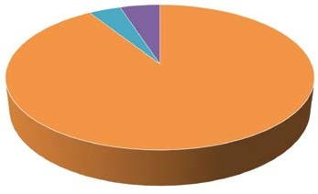
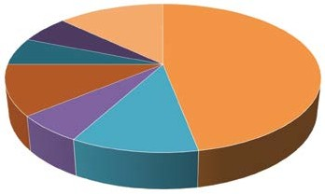
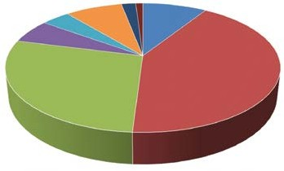
TRƯỜNG ĐẠI HỌC BÁCH KHOA HÀ NỘI
7
CHÍNH SÁCH HỌC BỔNG VÀ HỖ TRỢ TÀI CHÍNH
Với trách nhiệm cao nhất đối với xã hội và người học,
25 tỷ
bổng toàn phần và bán phần nhằm tạo điều kiện cho các sinh viên khá, giỏi có hoàn cảnh khó khăn học tập tại Trường; đồng thời khen thưởng các sinh viên có thành tích học tập, nghiên cứu xuất sắc. Bên cạnh đó, sinh viên cũng có cơ hội nhận học bổng tham gia các chương trình trao đổi sinh viên và học chuyển tiếp tại các trường đối tác quốc tế.
20 tỷ từ nguồn kinh phí của Trường 5 tỷ từ các tổ chức và doanh nghiệp
Khen thưởng sinh viên xuất sắc Hỗ trợ sinh viên nghèo
Hỗ trợ sinh viên diện chính sách
CƠ HỘI NGHỀ NGHIỆP
ĐHBK Hà Nội đặc biệt chú trọng vào khả năng việc làm và cơ hội phát triển của người học. Theo thống kê đối với sinh viên tốt nghiệp năm 2016, hầu hết đã có việc làm sau 6 tháng với mức lương khởi điểm trung bình là 8,2 triệu đồng/tháng. Một tỷ lệ lớn sinh viên Bách khoa làm việc tại các tập đoàn kinh tế, doanh nghiệp tư nhân trong nước và doanh nghiệp nước ngoài; đặc biệt có tới 10% sinh viên tốt nghiệp làm việc tại các trường đại học, viện nghiên cứu.
Tỉ lệ có việc làm của sinh viên sau tốt nghiệp 6 tháng
4%
5%
Vị trí việc làm của sinh viên sau tốt nghiệp
Phân bố việc làm của sinh viên theo nơi công tác
2%
8%
1%
9%
6%
13%
6%
4%
6%
47%
11%
28%
42%
91%
6%
11%
Có việc làm
Học tiếp
Chưa có việc
Kỹ sư thiết kế, phát triển Kỹ sư lắp đặt, vận hành, bảo trì Tư vấn quản lý dự án
Quản lý sản xuất Kinh doanh Giảng dạy, nghiên cứu Việc làm khác
Tập đoàn kinh tế Doanh nghiệp tư nhân Doanh nghiệp nước ngoài Viện nghiên cứu
Trường đại học, cao đẳng Hành chính Nhà nước Doanh nghiệp tự thành lập Các đơn vị khác

Slide 8

8
CUỘC SỐNG SINH VIÊN
TRẢI NGHIỆM CUỘC SỐNG SINH VIÊN TRẺ TRUNG, SÔI NỔI
Sinh viên sẽ có những trải nghiệm thú vị và trọn vẹn trong thời gian học tập tại ĐHBK Hà Nội: thỏa sức sáng tạo khoa học, đóng góp hết mình cho các hoạt động xã hội, nuôi dưỡng tinh thần khởi nghiệp, tích lũy kinh nghiệm sống.

Slide 9
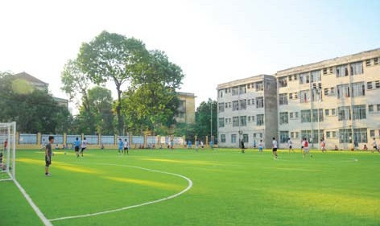
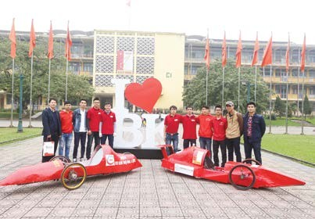
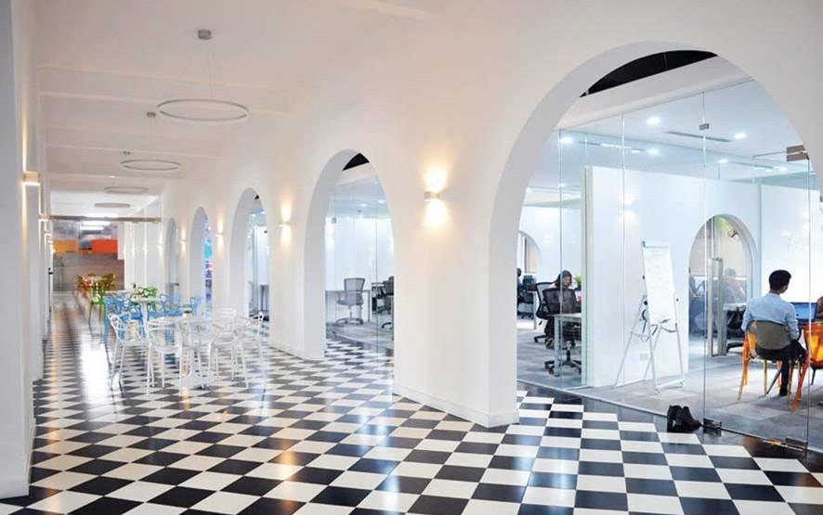
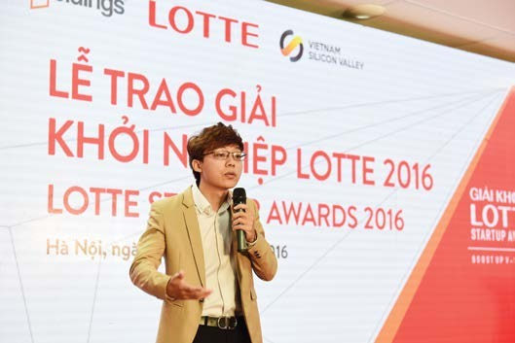
TRƯỜNG ĐẠI HỌC BÁCH KHOA HÀ NỘI
9
LÀ SINH VIÊN ĐHBK HÀ NỘI CÁC BẠN SẼ CÓ CƠ HỘI:
Được khuyến khích và tạo điều kiện tham gia nghiên cứu khoa học ngay từ những năm đầu đại học
Khẳng định bản thân qua các kỳ thi Olympic, các cuộc thi sáng tạo khoa học công nghệ trong nước, quốc tế
Khám phá, phát triển bản thân thông qua các hoạt động ngoại khoá, văn nghệ, thể thao, sinh viên tình nguyện, các câu lạc bộ sở thích...
Chắp cánh những ước mơ khởi nghiệp
BKHUP - không gian sáng tạo khởi nghiệp

Slide 10
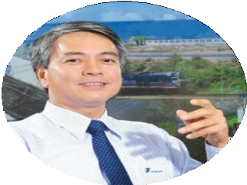
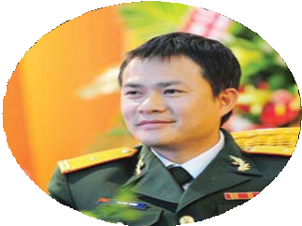

10
ẤN TƯỢNG BÁCH KHOA
Ông Trần Mạnh Hùng Chủ tịch Hội đồng Thành viên
Tập đoàn VNPT Cựu sinh viên K21 Điện tử Viễn thông
“Là người trưởng thành từ mái nhà Bách khoa Hà Nội, tôi nhận thấy điều quý giá nhất mà Bách khoa mang lại cho bản thân tôi cũng như nhiều lớp người đã trưởng thành từ mái trường này đó là tính chính trực trong cuộc sống cũng như công việc. Đó là bản lĩnh, là xương sống của mọi sự phát triển”.
“Sinh viên ĐHBK Hà Nội có kiến thức nền tảng bài bản, tư duy tốt, khả năng thích ứng và hòa nhập nhanh với công việc. Hiện nay, Tập đoàn Viễn thông Quân đội Viettel có khoảng 60% cán bộ kỹ thuật tốt nghiệp ĐHBK Hà Nội. Điều đó chứng tỏ chất lượng đào tạo của Trường luôn được doanh nghiệp và xã hội đánh giá cao.”
Ông Tào Đức Thắng Phó Tổng Giám đốc
Tập đoàn Viễn thông Quân đội Viettel Cựu sinh viên K35 Điện tử Viễn thông
“Chúng tôi rất hài lòng với đội ngũ sinh viên tốt nghiệp từ Trường ĐHBK Hà Nội. Điểm nổi bật của sinh viên Bách khoa Hà Nội là kỹ năng tư duy, sáng tạo và khả năng làm việc độc lập. Hiện nay, nhiều sinh viên của Trường đang nắm các vị trí chủ chốt và đóng góp lớn vào sự phát triển của Công ty TNHH Canon Việt Nam”.
Ông Nguyễn Đức Giáp Phó Trưởng phòng Nhân sự Công ty TNHH Canon Việt Nam

Slide 11
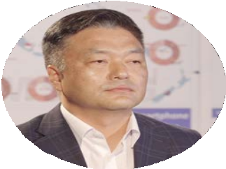
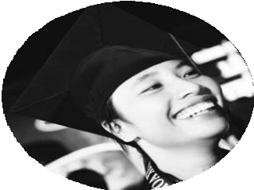
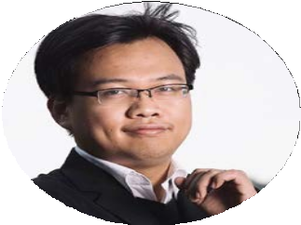
TRƯỜNG ĐẠI HỌC BÁCH KHOA HÀ NỘI
11
Ông Huh Chang Wan Giám đốc Trung tâm Nghiên cứu và Phát triển Điện thoại di động Samsung Việt Nam (SVMC)
“Hiện nay, Samsung R&D Việt Nam có khoảng 40% cán bộ là cựu sinh viên đến từ Trường ĐHBK Hà Nội. Tất cả họ đều có kiến thức nền tảng vững vàng, thái độ làm việc nghiêm túc và cầu thị, đây là yếu tố quyết định đến chất lượng đội ngũ kỹ sư của chúng tôi”.
“Người ta hay nói con gái học Bách khoa sẽ rất vất vả, nhưng bản thân mình không thấy vậy. Vì được học tập và sống trọn với đam mê nên mình thấy những năm tháng học tập tại Bách khoa rất tuyệt vời. Để học tập tốt ở Bách khoa, ngoài việc xác định mục tiêu và kế hoạch học tập thì phương pháp học tập cũng đóng vai trò rất quan trọng. Thảo cho rằng việc đặt câu hỏi cho một bài toán khó quan trọng hơn việc chăm chăm đi tìm ngay câu trả lời mà đôi khi lại rơi vào bế tắc”.
Chị Phan Thị Bích Thảo
Kỹ sư phần mềm Trung tâm phát triển sản phẩm - Công ty Thông tin M1
Tập đoàn Viễn thông Quân đội Viettel; Cựu sinh viên K53 Tự động hóa
Anh Tạ Sơn Tùng Chủ tịch Hội đồng Quản trị Công ty Rikkeisoft Việt Nam,
người được tạp chí Forbes Việt Nam vinh danh trong tốp 30 người trẻ dưới 30 tuổi nổi bật nhất năm 2014; cựu sinh viên K51 Công nghệ thông tin
“Trường ĐHBK Hà Nội là môi trường lý tưởng để sinh viên Việt Nam học tập, tích lũy kiến thức. Thực tế, nhiều co-founder (người đồng sáng lập) của Công ty đều là những cựu sinh viên ngành CNTT của Trường. Điều này càng khẳng định chất lượng của các kỹ sư CNTT của ĐHBK Hà Nội vừa tốt về chuyên môn, ngoại ngữ, vừa xử lý công việc nhanh chóng và hiệu quả, phát huy tốt năng lực tại các doanh nghiệp ở Việt Nam và quốc tế”.

Slide 12
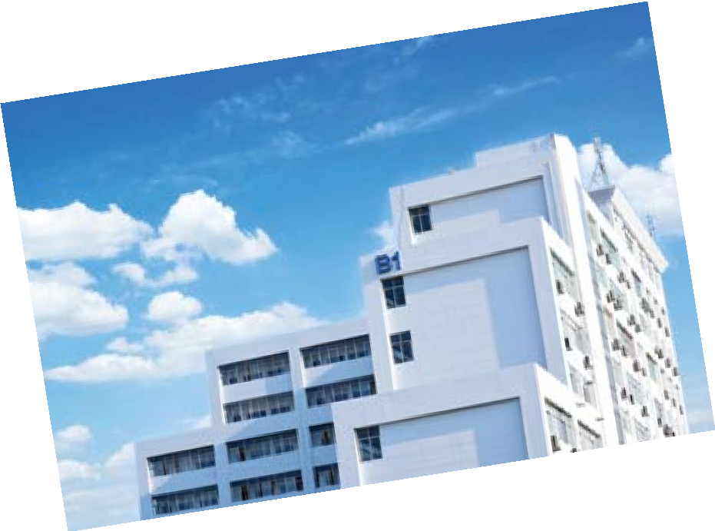
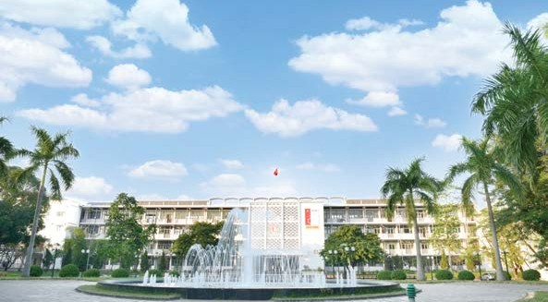
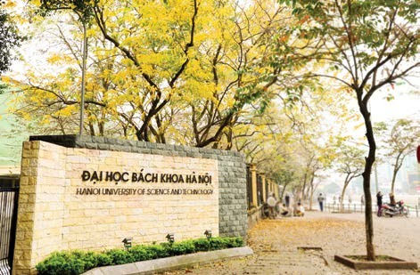
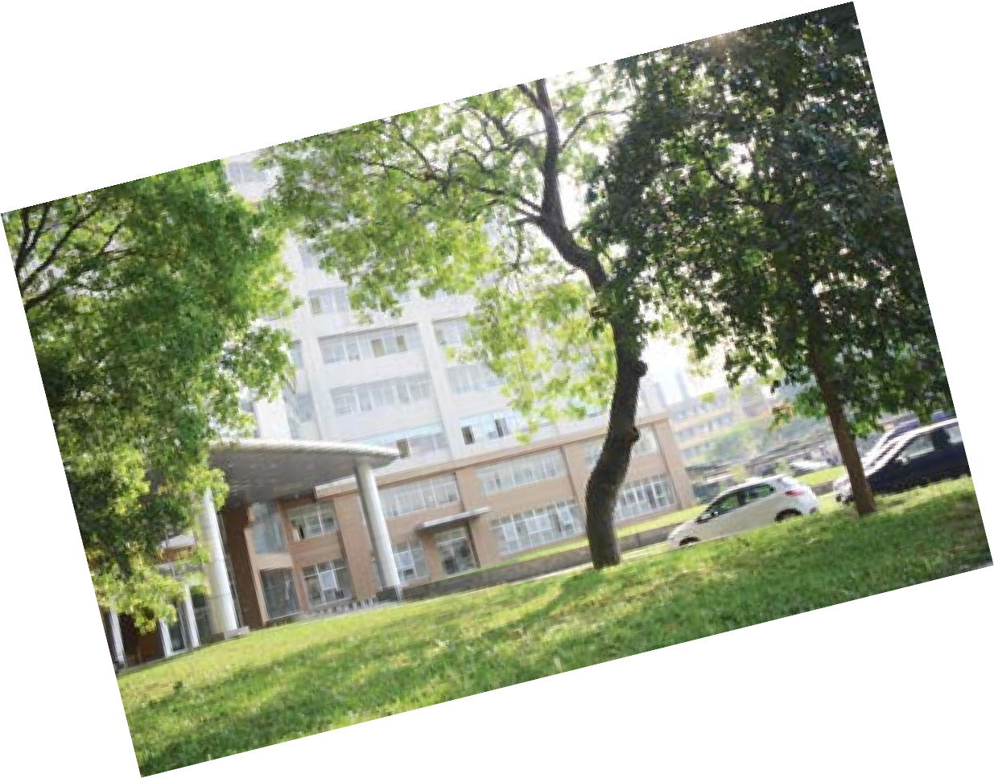
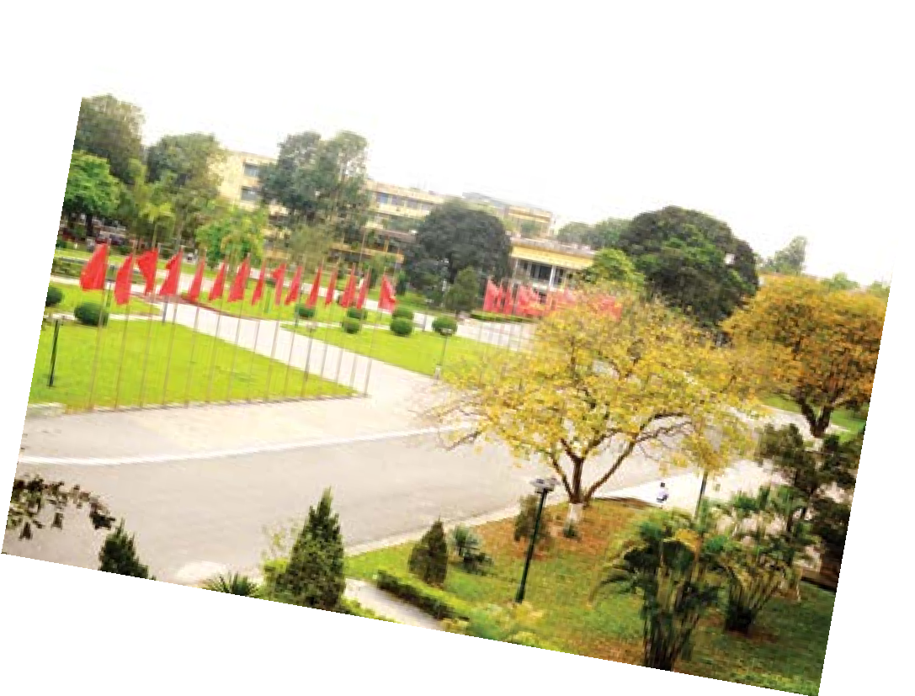
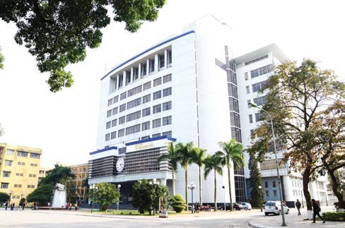

TRƯỜNG ĐẠI HỌC BÁCH KHOA HÀ NỘI
Số 1 Đại Cồ Việt - Hai Bà Trưng - Hà Nội
Phòng Đào tạo Đại học Văn phòng: C1 - 202 Điện thoại: 04 3869 2104
Trung tâm Truyền thông và Quan hệ Công chúng Văn phòng: 924 - Tòa nhà Tạ Quang Bửu
Điện thoại: 04 3623 1732

